Slide 1




AWS Cloud Practitioner
Curso de preparación para la certificación
Redes y Seguridad

Slide 2
AWS
Servidor Web
Servidor Node
BDD

Slide 3
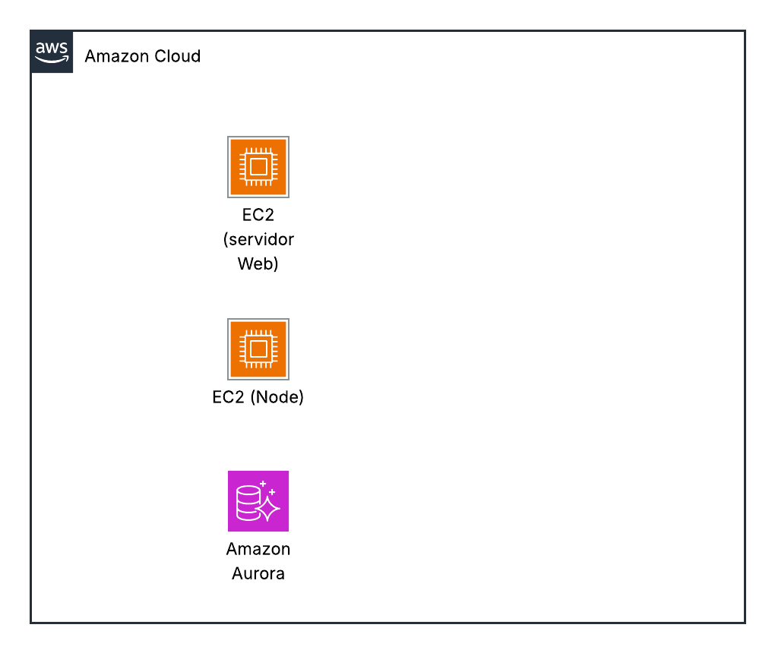
AWS

Slide 4
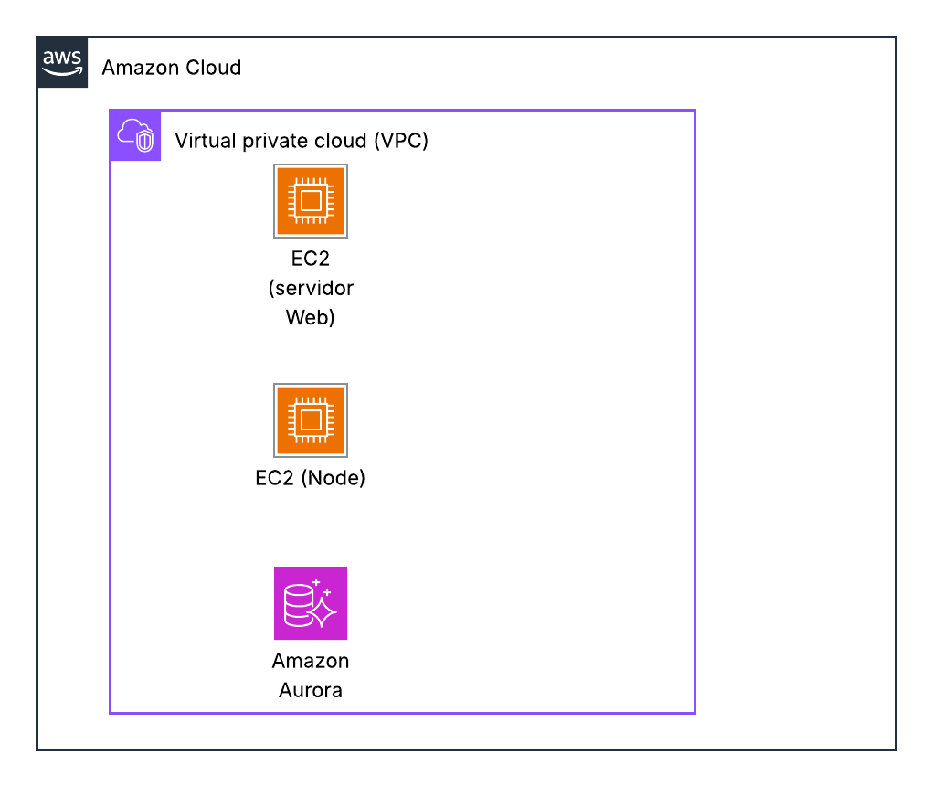
VPC

Slide 5
CIDR
CIDR
10.0.0.0 / 16
dirección base / prefijo
10.0.0.0 - > dirección base de la red
/16 -> número de bits reservados para la red
10.0.0.0 -> cada número separado por el punto se almacena en 8 bits
10.0.0.0 -> en este ejemplo todo lo que empiece con 10.0 es parte de esta red
Los otros 16 bits pueden ir cambiando y son las IPS que se usan en la red. Esto permite 2 combinaciones: 65,536 IPS
10.0.1.20
10.0.20.5
10.0.200.30
16

Slide 6
CIDR
CIDR
CIDR 1: 10.0.0.0 / 16
10.0 -> BASE
CIDR 2: 10.0.1.0 / 24
10.0.1 -> BASE
CIDR 3: 10.0.2.0 / 24
10.0.2 -> BASE
CIDR 4: 10.1.2.0/24
10.1.2 -> BASE
IPS CIDR 1:
10.0.2.2
10.0.3.1
10.0.1.255
CIDR 2 es subred de CIDR1?
SI / NO
IPS CIDR 2:
10.0.1.20
10.0.1.5
10.0.1.19
CIDR 4 es subred de CIDR1?
SI / NO
IPS CIDR 3:
10.0.2.5
10.0.2.80
10.0.2.100
IPS CIDR 4:
10.1.2.6
10.1.2.3
10.1.2.203

Slide 7
CIDR
MARQUE UNA X SI LA IP ESTÁ DENTRO DEL RANGO
 | 10.0.0.0/16 | 10.0.5.0/24 | 10.0.6.24/32 | 0.0.0.0/0
10.0.0.25 | x |  |  | x
10.1.5.255 |  |  |  | x
54.23.45.0 |  |  |  | x
10.0.5.34 | x | x |  | x
10.0.6.14 | x |  |  | x
10.0.6.24 | x |  | x | x

Slide 8
VPC
CIDR: 10.0.0.0/16

Slide 9
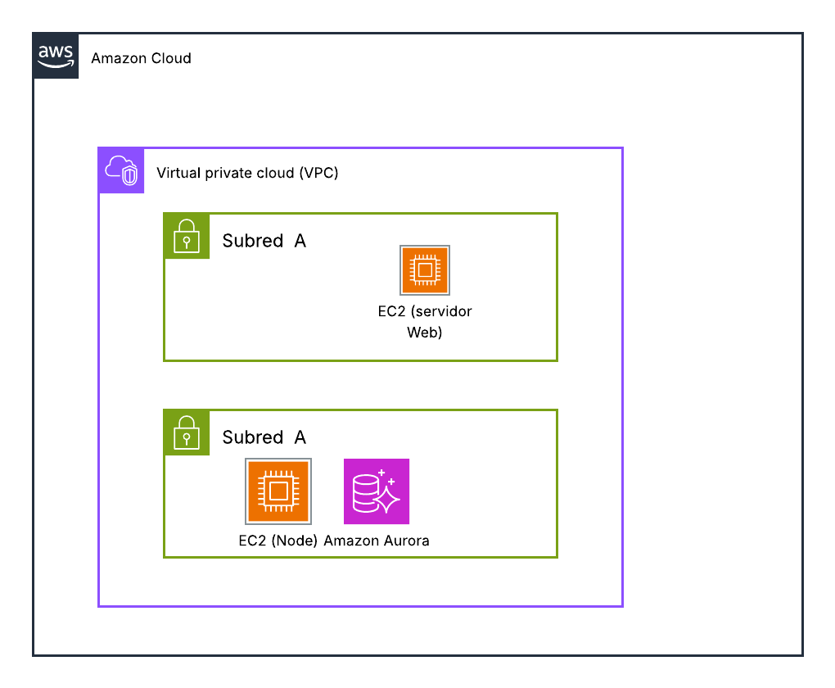
SUBRED
CIDR: 10.0.0.0/16
CIDR: 10.0.1.0/24
CIDR: 10.0.2.0/24

Slide 10
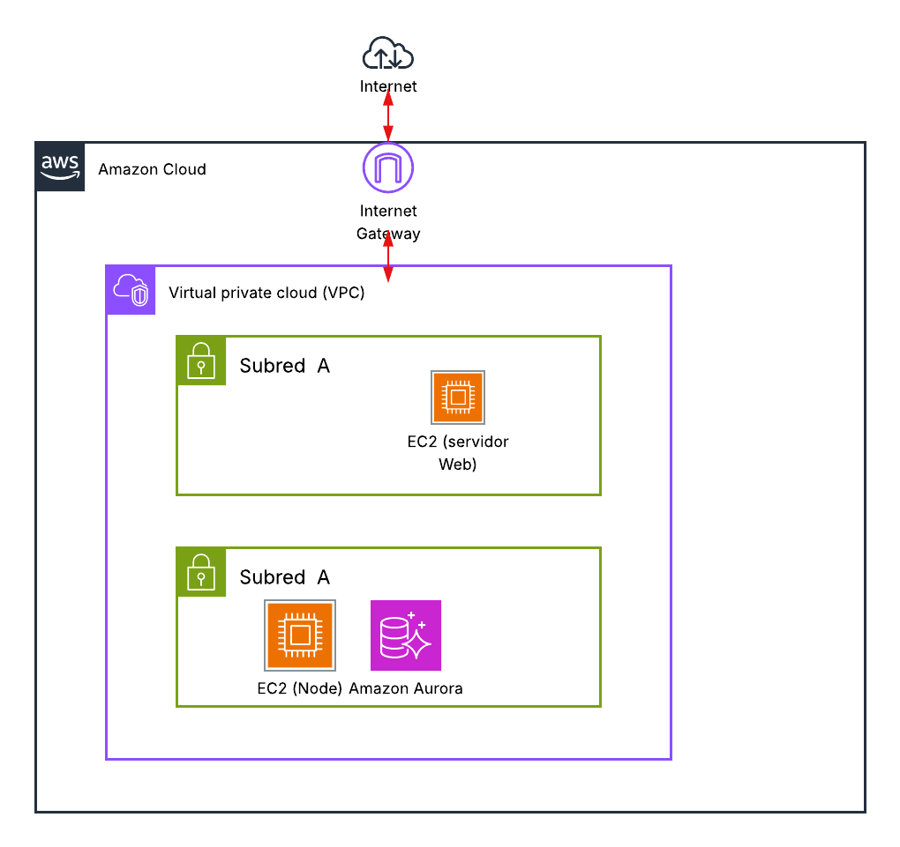
INTERNET GATEWAY

Slide 11
INTERNET GATEWAY
LA VPC TIENE SALIDA AL INTERNET POR EL INTERNET GATEWAY ,PERO NINGUNA SUBRED TIENE ACCESO A LA SALIDA

Slide 12
Tabla de Enrutamiento (Route Table)
TABLA DE ENRUTAMIENTO SUBRED A
Destino | Target | Explicación
0.0.0.0/0 | Internet gateway | Cualquier petición a cualquier ip se enruta por el internet Gateway
10.0.0.0/16 | local | Cualquier petición a una que es de la VPC se queda en la VPC, no sale a internet

Slide 13
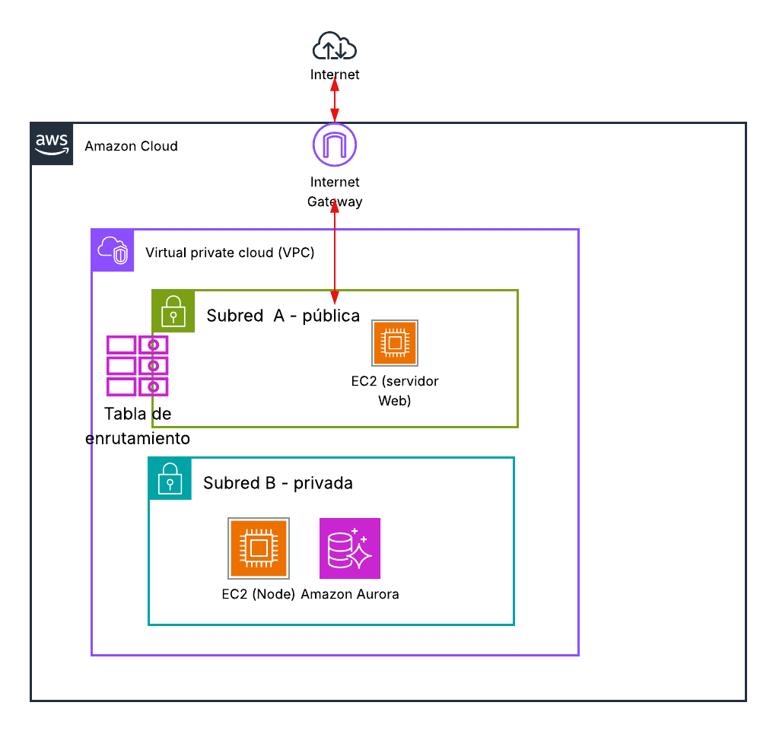
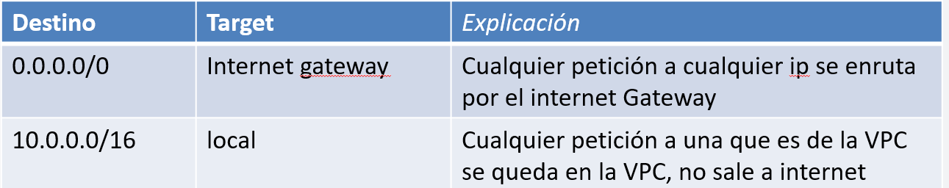
PUBLICA VS PRIVADA
LA CONFIGURACIÓN DE LA TABLA DE ENRUTAMIENTO LE PERMITE A LA SUBRED A TENER ACCESO A INTERNET

Slide 14
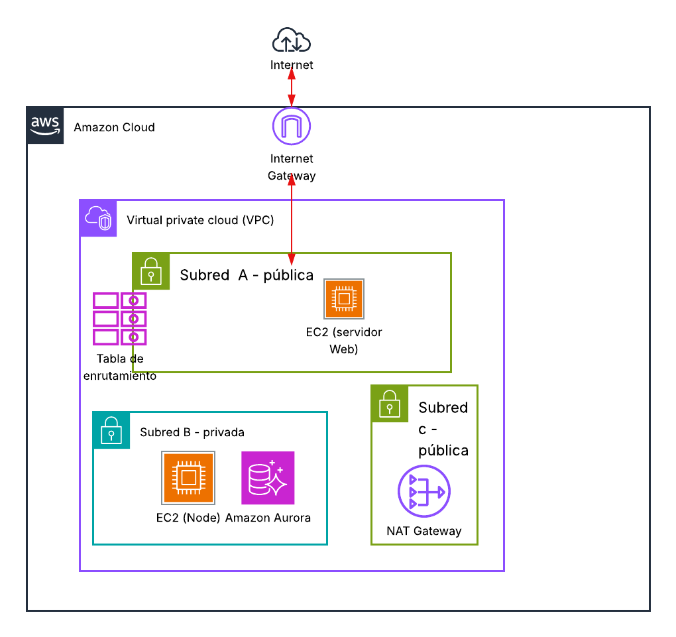
NAT GATEWAY

Slide 15
Tabla de Enrutamiento (Route Table)
TABLA DE ENRUTAMIENTO SUBRED C
Destino | Target | Explicación
0.0.0.0/16 | Internet Gateway | Cualquier petición a cualquier ip se va por el Gateway
10.0.0.0/16 | local

Slide 16
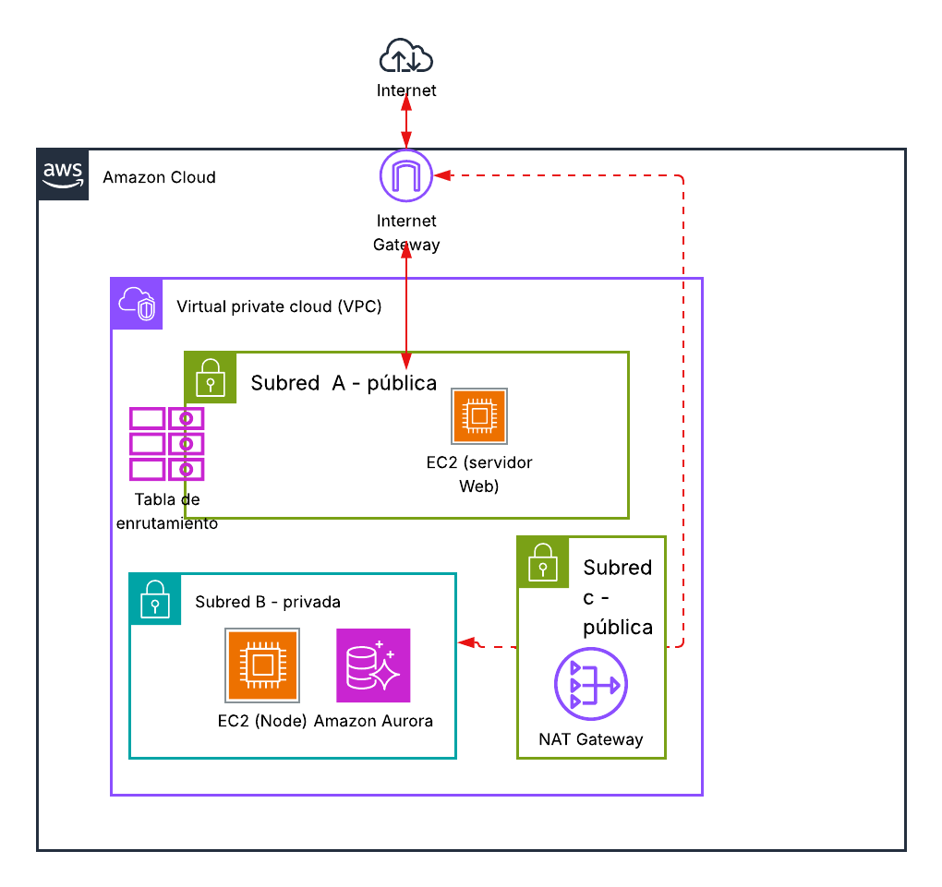
NAT GATEWAY

Slide 17
Tabla de Enrutamiento (Route Table)
TABLA DE ENRUTAMIENTO SUBRED B
Destino | Target | Explicación
0.0.0.0/0 | Nat Gateway | Permite la salida por el Nat Gateway
10.0.0.0/16

Slide 18
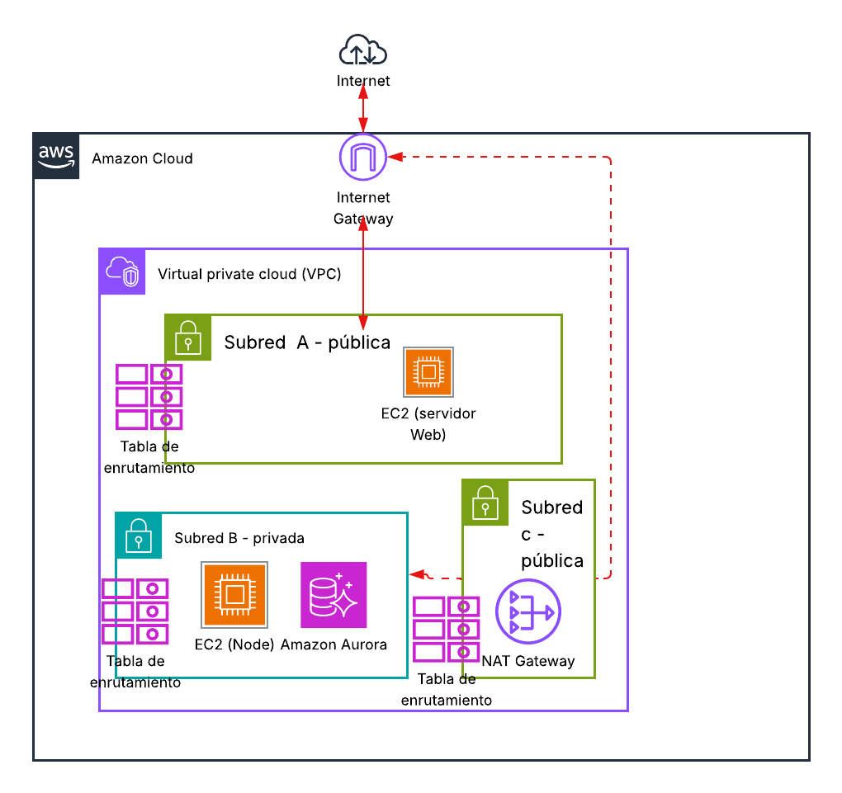
ENRUTAMIENTO

Slide 19
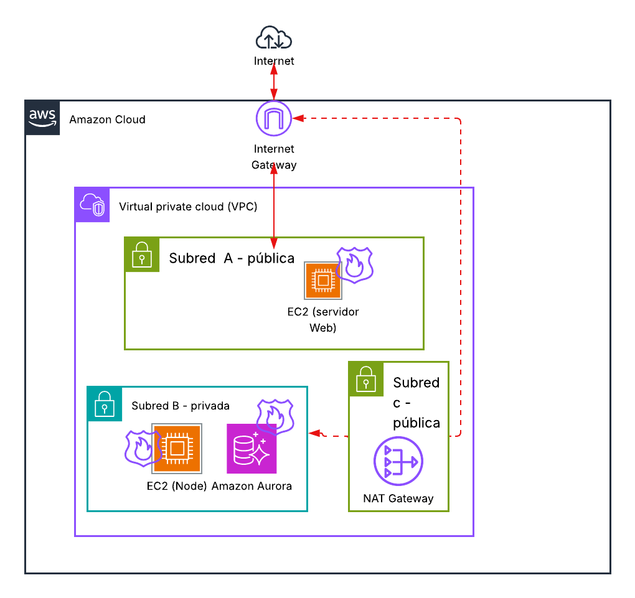
Security Groups

Slide 20
Security Groups
SECURITY GROUP WEB
La entrada y respuesta es por el mismo puesto definido.
INBOUND
Tipo | Protocolo | Puerto | Origen
HTTP | TCP | 80 | 0.0.0.0/0 | Cualquier petición http al 80
HTTPS | TCP | 443 | 0.0.0.0./0 | Cualquier petición htts al 443
SSH | TCP | 22 | 190.10.0.5/32 | Solo esta ip tiene acceso al SSH

Slide 21
Security Groups
SECURITY GROUP WEB
OUTBOUND
Tipo | Protocolo | Puerto | Destino
ALL trafic | all | all | 0.0.0.0/0

Slide 22
Security Groups
SECURITY GROUP EC2 NODE
INBOUND
Tipo | Protocolo | Puerto | Origen
CUSTOM | TCP | 3000 | Security Group WEB

Slide 23
Security Groups
SECURITY GROUP AURORA
INDBOUND
Tipo | Protocolo | Puerto | Origen
POSTGRES SQL | TCP | 5432 | Security Group EC2 NODE

Slide 24
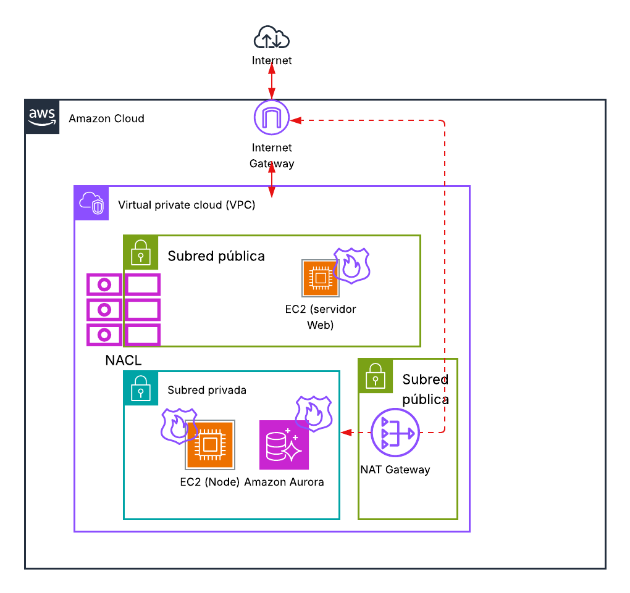
NACL
NACL
Es un firewall de la subred.
Es una seguridad a nivel de red

Slide 25
NACL
Permite negar el acceso a una ip espefica.
NACL SUBRED A
INBOUND
Rule # | Tipo | Protocolo | Puerto | Origen | Acción
100 | HTTP | TCP | 80 | 0.0.0.0/0 | allow
200 | All trafic | all | all | 190.10.20.5/32 | deny
OUTBOUND
Rule # | Tipo | Protocolo | Puerto | Destino | Acción
100 | HTTP | TCP | 80 | 0.0.0.0/0 | allow
200 | Ephemeral ports | TCP | 1024-65535 | 0.0.0.0./0 | allow

